Slide 1
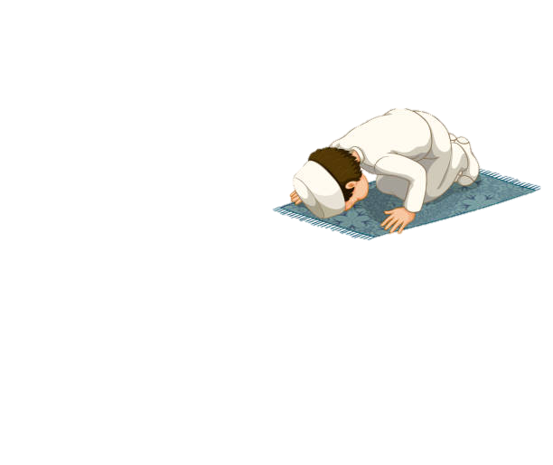
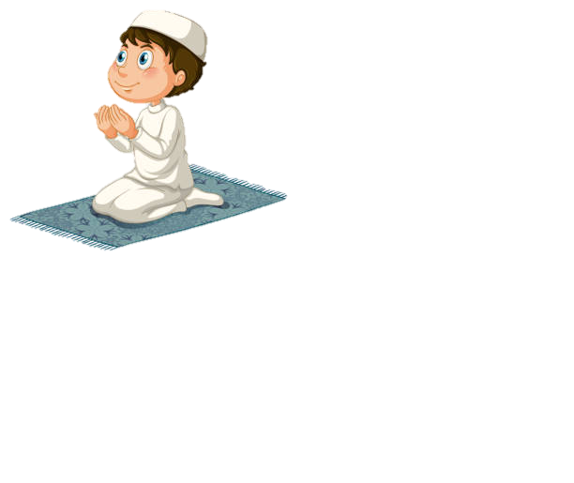
5
Bir Dua Tanıyorum: Salli ve Bârik Duaları ve Anlamları
Namazlarda hangi duaları okuruz?

Slide 2
“Salavat getirmek” ifadesini daha önce hiç duydunuz mu? Bu ifade ne anlama gelmektedir?

Slide 3
Salavat getirmek
“Allahümme salli ala Muhammedin ve
alâ âli Muhammed”
Sallallahu aleyhi ve sellem

Slide 4
Video izliyoruz

Slide 6
Sallİ ve Barik Duaları: Okunuş
“Allahümme salli alâ Muhamme­din ve alâ âli Muhammed. Kemâ salleyte alâ İbrâhîme ve alâ âli İbrâhîm. İnneke hamîdün mecîd."
“Allahümme bârik alâ Muham­medin ve alâ âli Muhammed. Kemâ bârekte alâ İbrâhîme ve alâ âli İbrâhîm. İnneke hamîdün mecîd.”
Aradaki farkları bulunuz

Slide 7
Etkinlik için tıklayınız
Etkinlik yapıyoruz

Slide 8
Sallİ ve Barik Duaları: Anlam
Allah’ım! Muhammed’e ve Muhammed’in ailesine rahmet eyle, onların şerefini yücelt. İbrahim’e ve İbrahim’in ailesine rahmet ettiğin gibi. Şüphesiz övülmeye layık yalnız sensin,
şan ve şeref sahibi de sensin.
Allah’ım! Muhammed’e ve Muhammed’in ailesine hayır ve bereket ver.
İbrahim’e ve İbrahim’in ailesine verdiğin
gibi. Şüphesiz övülmeye layık yalnız sensin, şan ve şeref sahibi de sensin.
Aradaki farkları bulunuz.

Slide 9
Etkinlik için tıklayınız
Etkinlik yapıyoruz

Slide 10
Doğru Yanlış Soruları
1
Allahümme Salli ve Allahümme Bârik duaları sadece namazlarda
okunur.
D
Y
2
Allahümme Salli ve Allahümme Bârik duaları sadece
Peygamberimize dua ederiz.
D
Y
3
Allahümme Salli ve Allahümme Bârik dualarına salavat duaları denilmektedir.
D
Y
4
Peygamberimize (s.a.v.) salavat getirmek için de istediğimiz yerde Allahümme Salli ve Allahümme Bârik dualarını okuyabiliriz.
D
Y
5
«Allahümme salli ala Muhammedin ve alâ âli Muhammed» bir salavat duasıdır.
D
Y
6
Allahümme Salli ve Allahümme Bârik duaları namazların son oturuşlarında okunur.
D
Y

Slide 11
Hazırlayan
Mustafa YILDIRIM
DKAB Öğretmeni
Materyal Sitesi
Din dersi Materyal
ddm@dindersimateryal.com
www.dindersimateryal.com
Derslerinizde kullanmak için sunular üzerinde değişiklik yapabilirsiniz
Sunuları, kişisel web siteleri dışında diğer sosyal medya sitelerinde kaynak göstererek paylaşabilirsiniz.
Eba, zoom, whatsapp vb. uygulamalar ile sunuları öğrencilerinize gönderebilirsiniz.
Bitir
Görüş ve önerileriniz için tıklayınız

